Slide 1
Дидактическая игра по ПДД из фетра.
Составитель Карпенко Марина Викторовна воспитатель борского детского сада «Теремок».

Slide 2
Актуальность игры в том , что дети – это особая категория участников дорожного движения. И, конечно же , мы –
воспитатели , профилактике данного вида происшествий должны уделять особое внимание.
Игра – один из важнейших видов деятельности ребенка, в процессе игры развивается внимание, память, воображение, вырабатываются навыки и привычки. Она делает досуг содержательным, учит творить и не бояться ошибиться.
Я в своей практике использую многофункциональное панно , которое помогает знакомить детей с правилами дорожного движения, тем самым формируя у них навыки правильного поведения на дорогах.
Цель игры :
-Развивать стремление детей к изучению правил дорожного движения.
Задачи :
- Активизировать и закрепить знания о видах транспорта.
-Совершенствовать представление о безопасном поведении на улицах и дорогах.
-Способствовать созданию положительного эмоционального настроения.

Slide 3
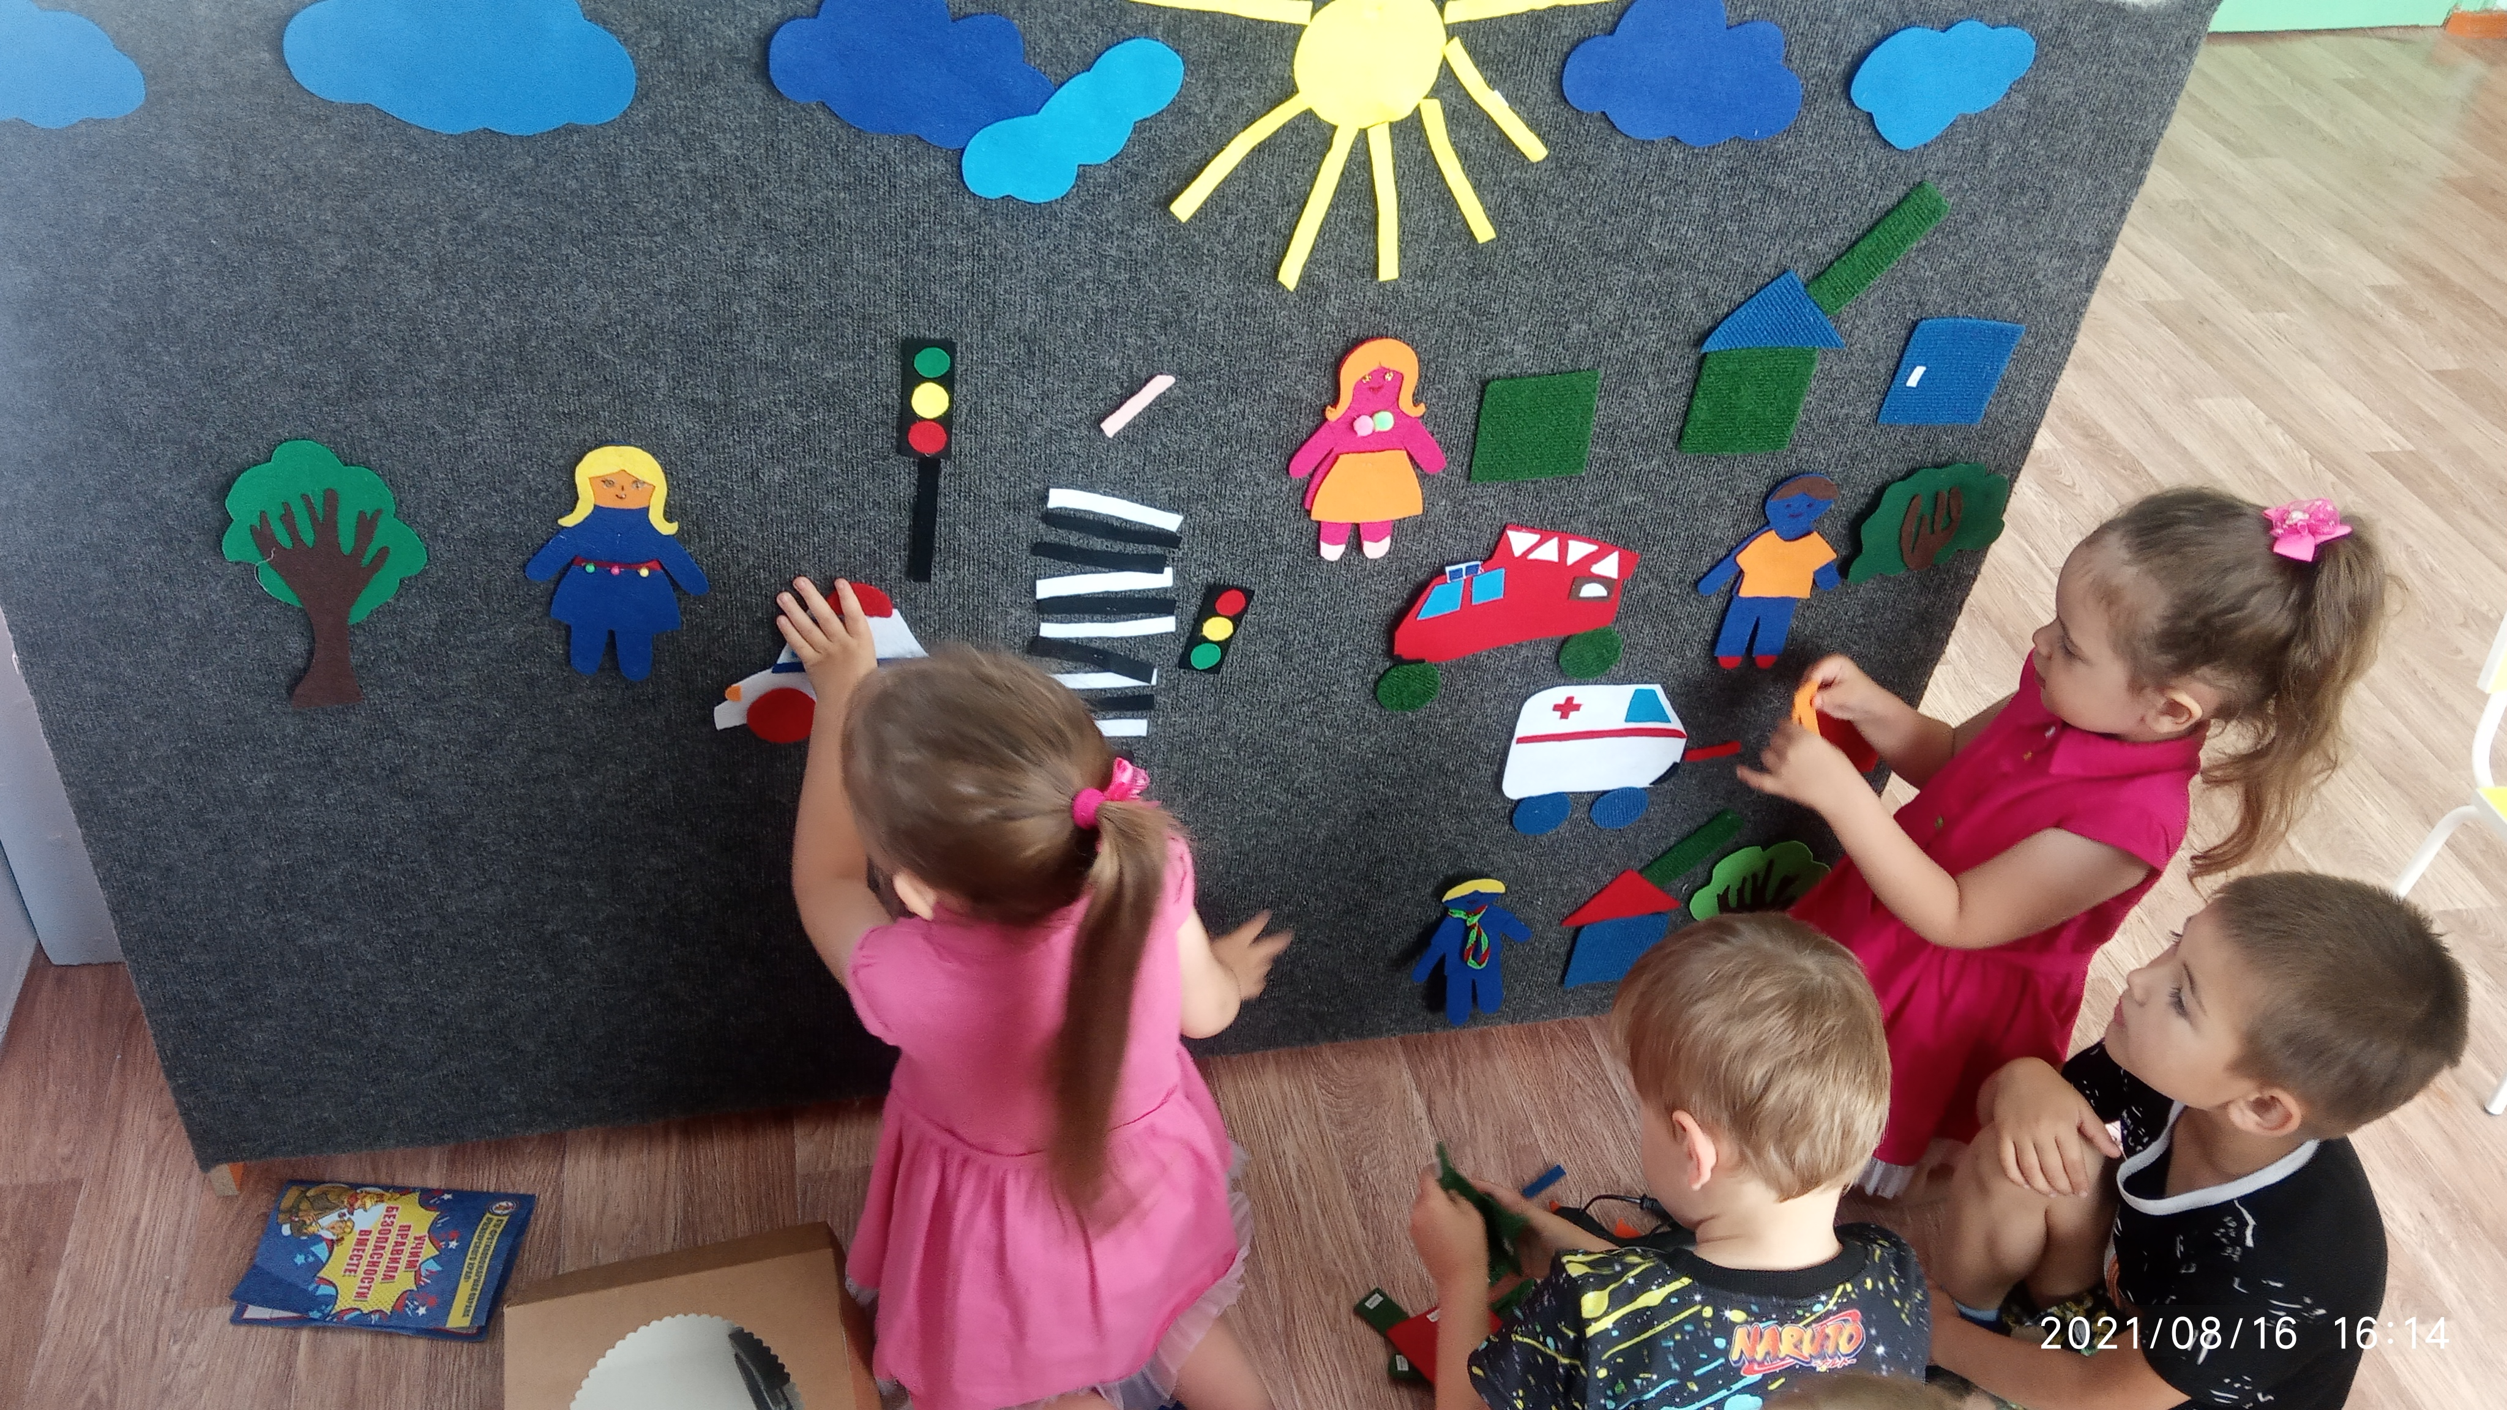
Данное пособие можно использовать на занятиях по ПДД и в свободной игровой форме.
Методы и технологии , применяемые в работе с детьми в Д\И :
-Моделирование опасных и безопасных дорожных ситуаций.
-Технология игрового обучения .
-Метод наблюдения и беседы.

Slide 4
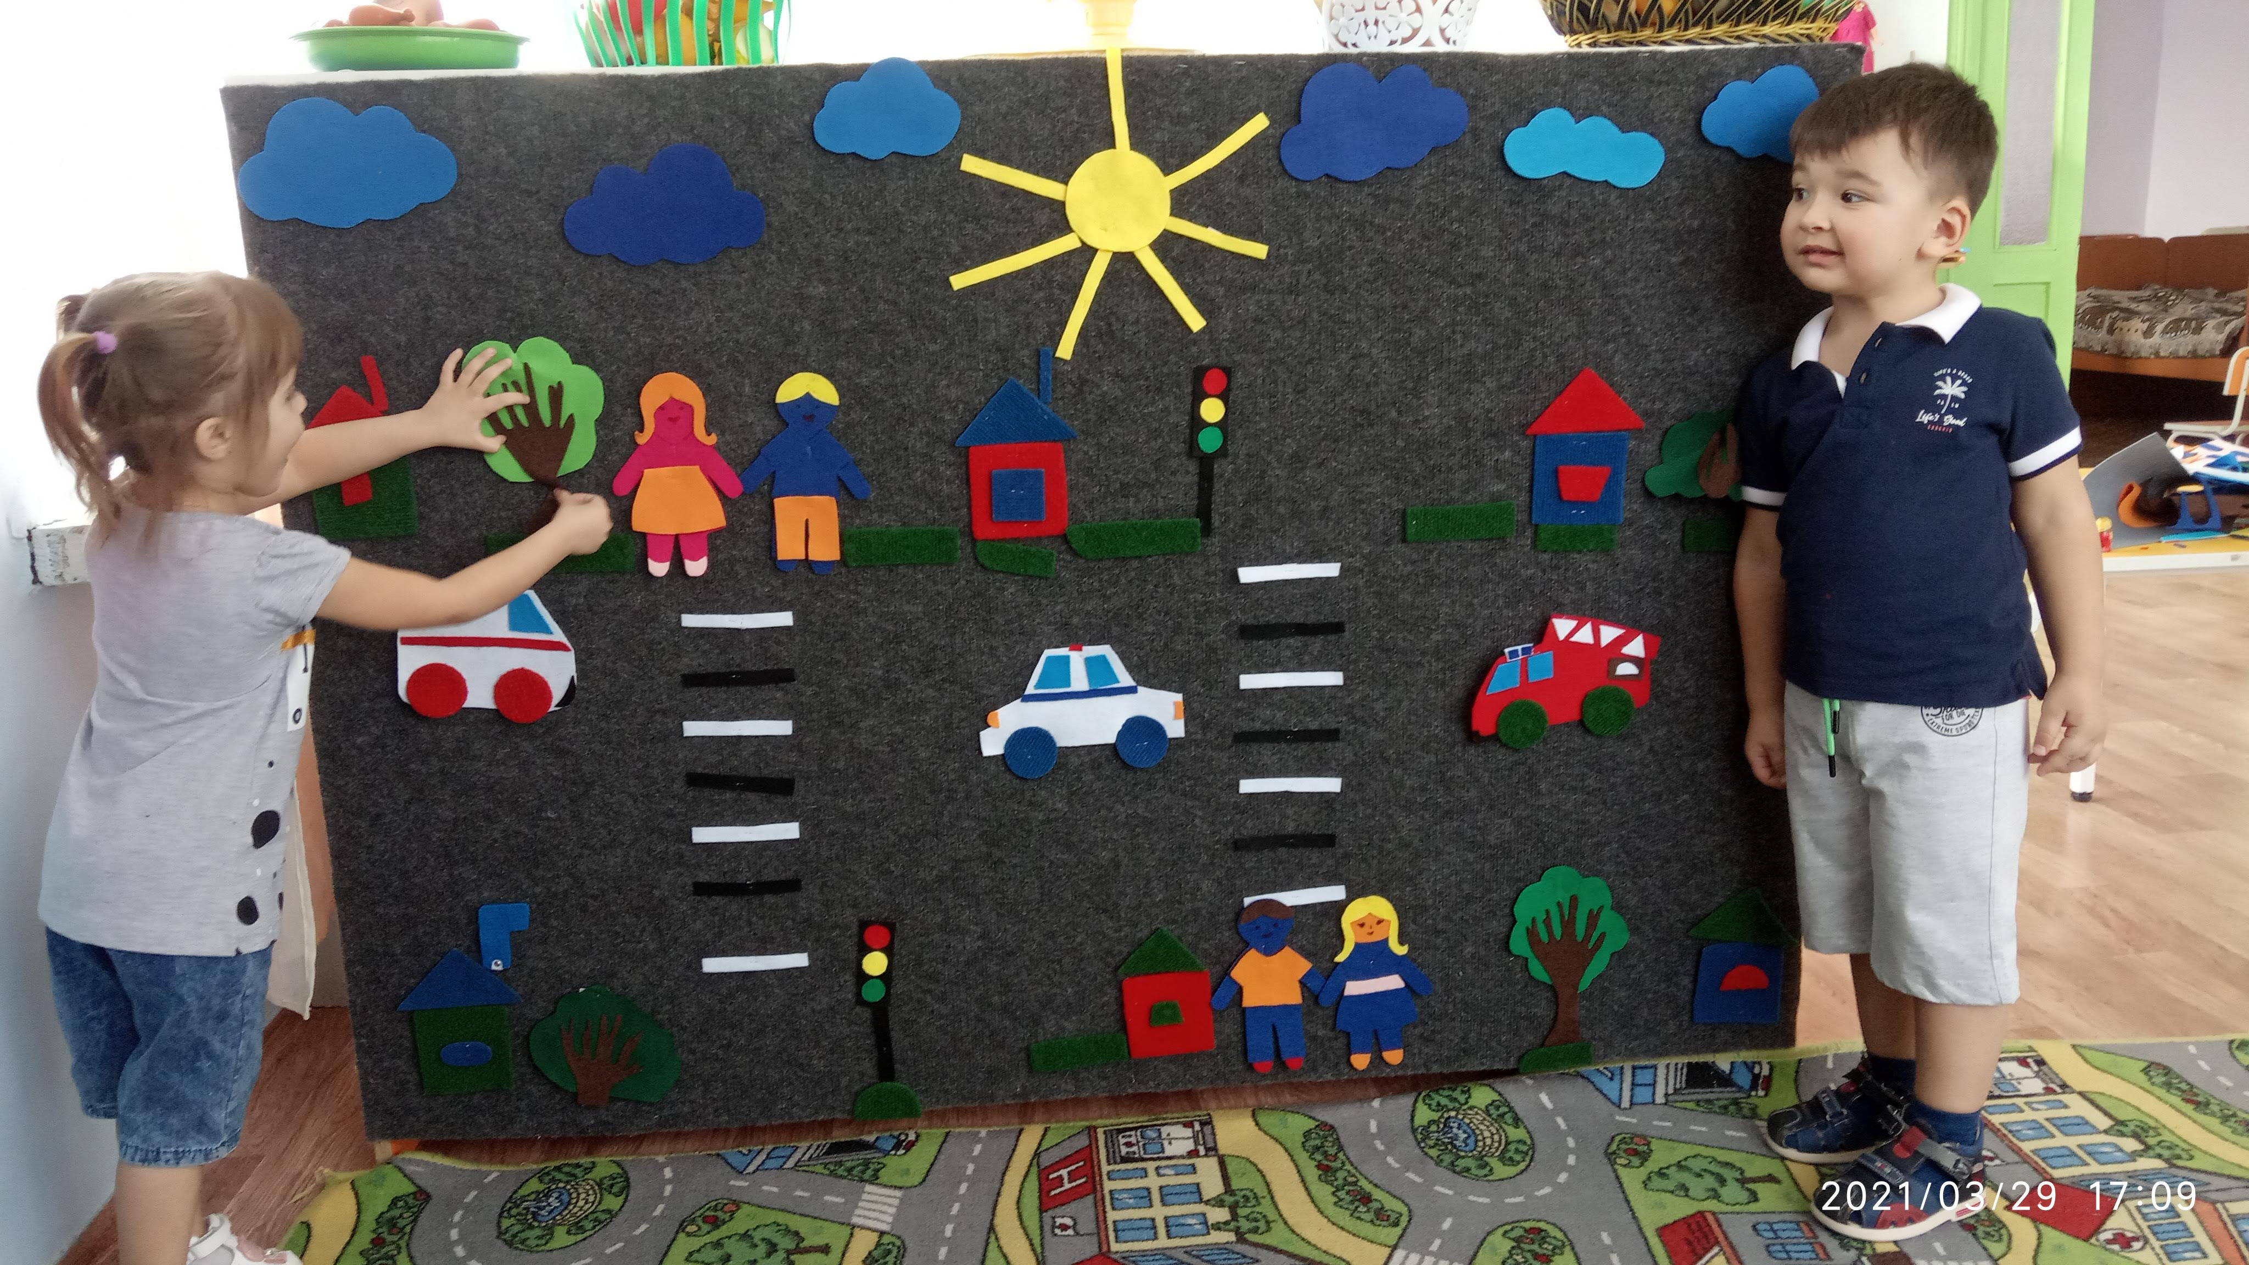

Slide 5
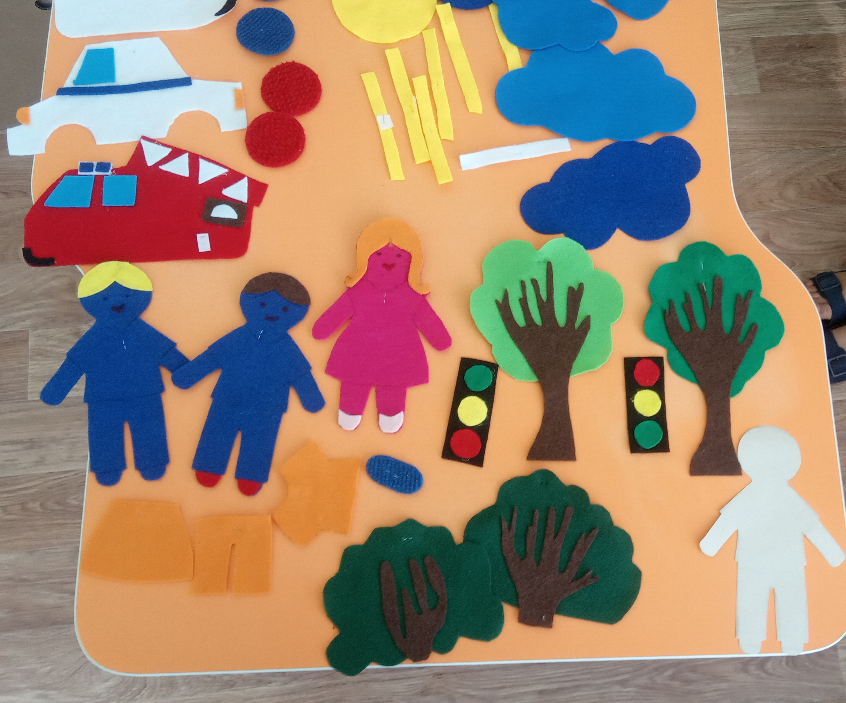

Slide 6
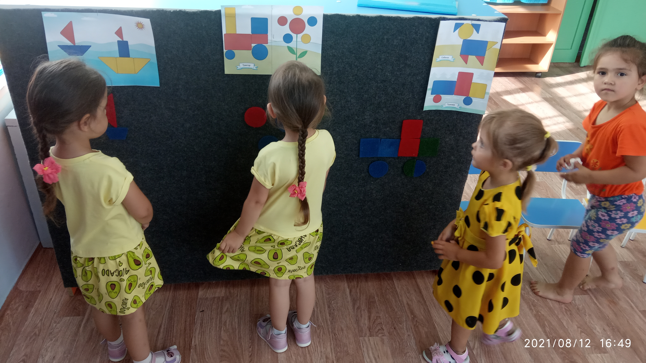
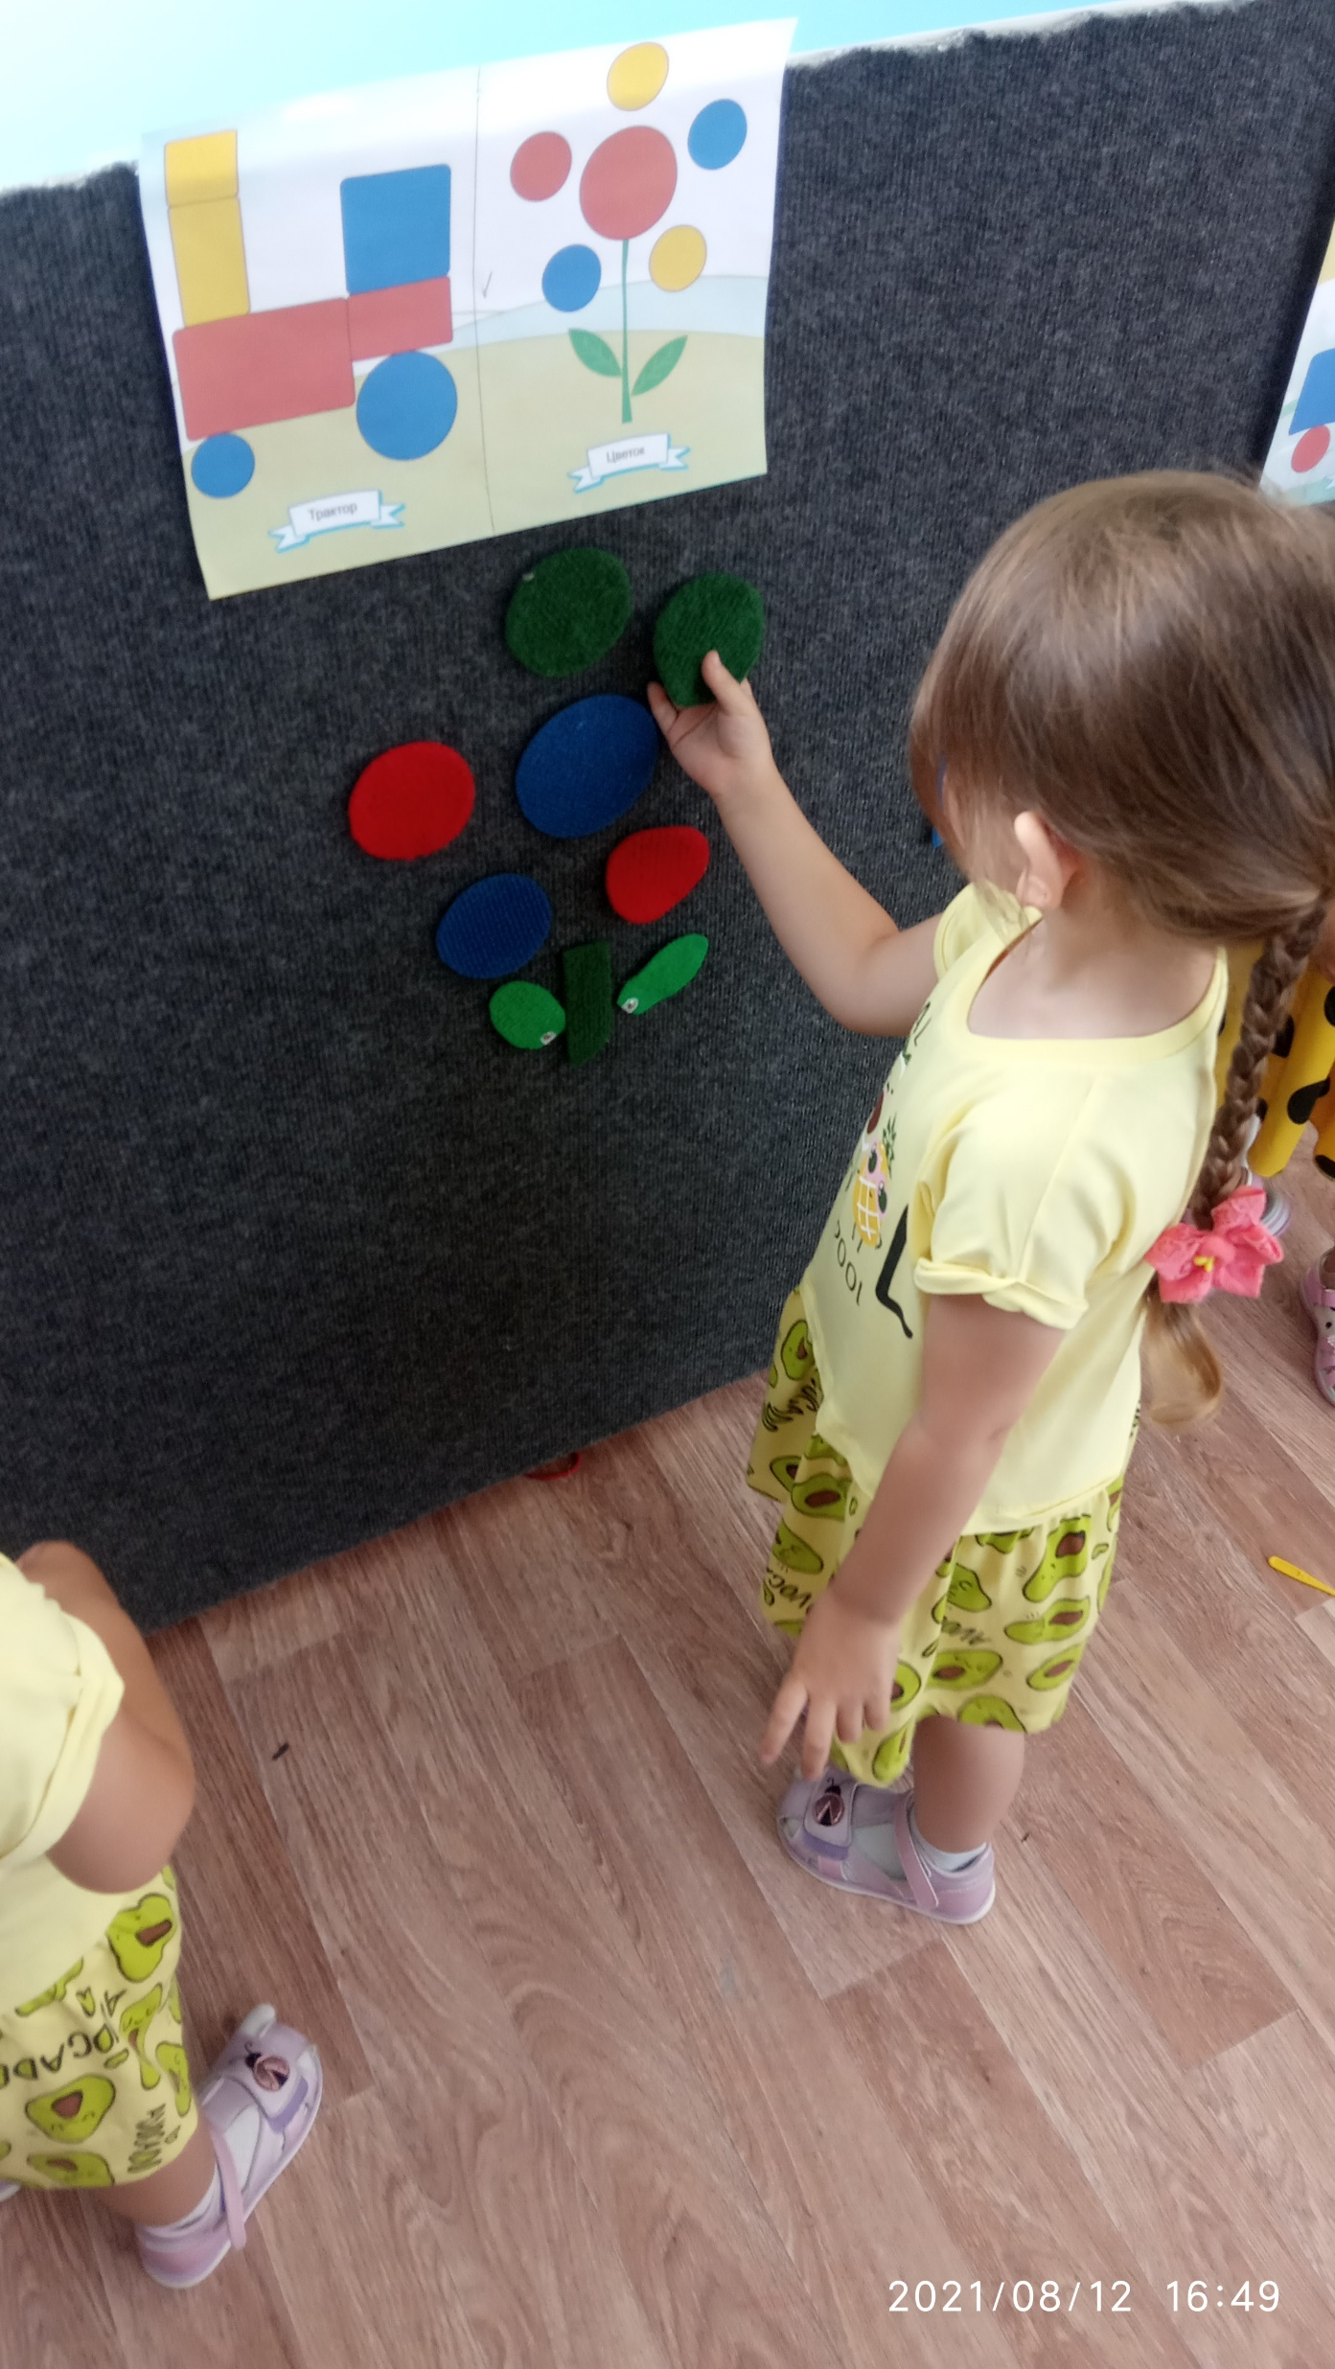
Вариант 2 Д\и с блоками Дьенеша.

Slide 7
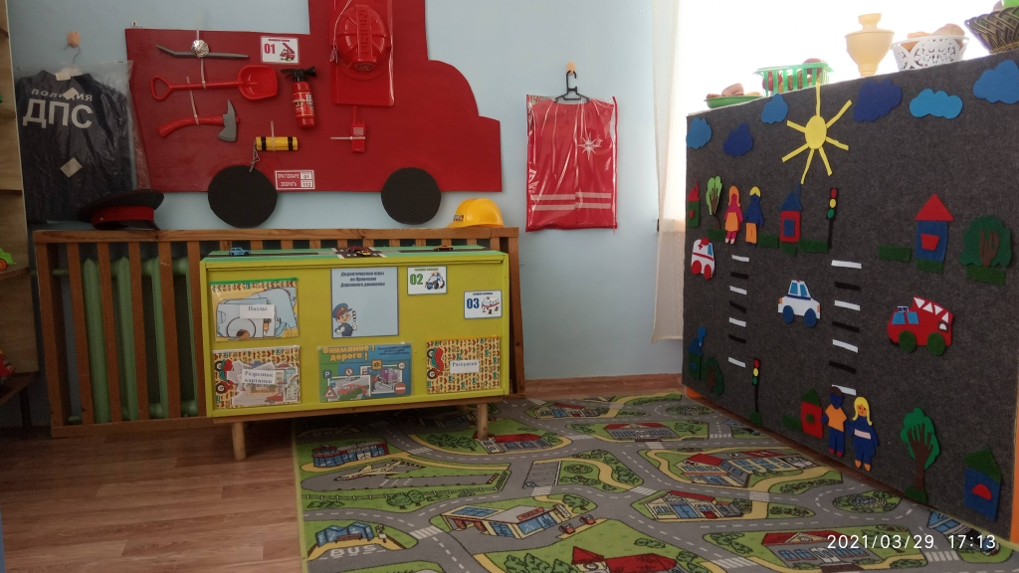
Такое многофункциональное панно отличное дополнение к уголку по ПДД.

Slide 8
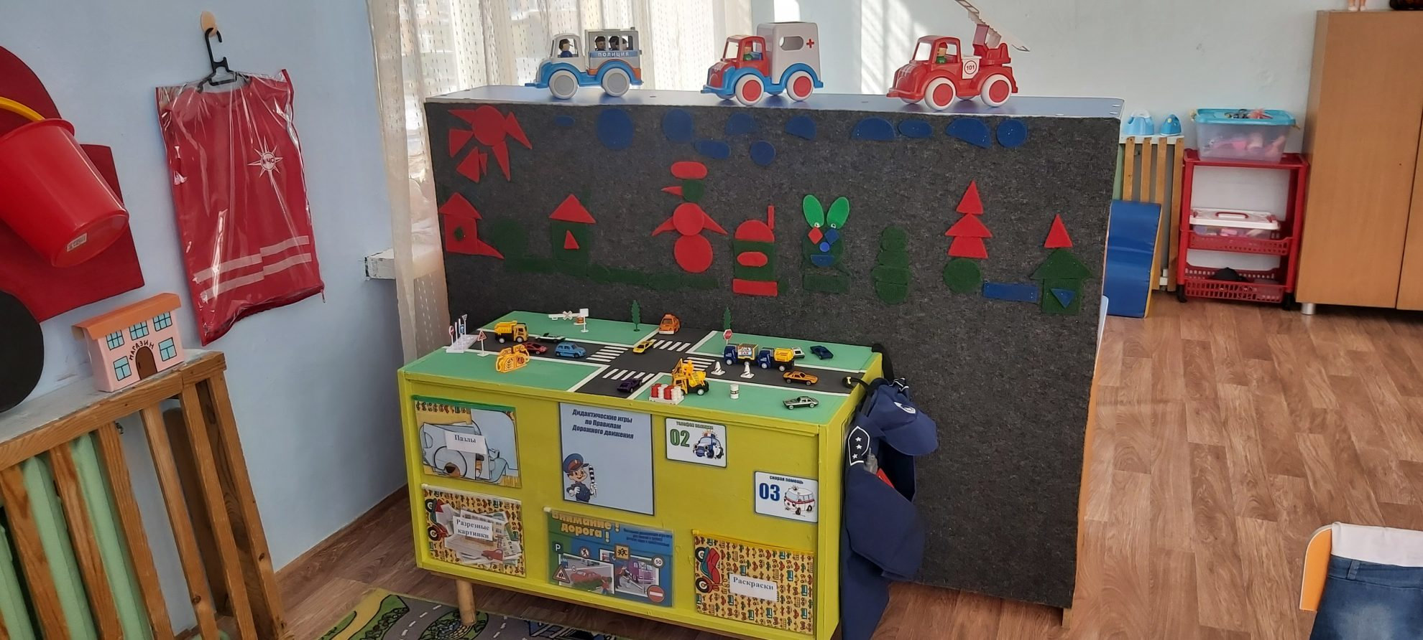

Slide 9
Спасибо за внимание!

